Slide 1

CHƯƠNG 3 Nhà nước CHXHCN Việt Nam
Bản chất nhà nước Việt nam
Bộ máy nhà nước Việt nam

Slide 2
3.1 Bản chất của nhà nước Việt Nam
Nhà nước Việt Nam là nhà nước pháp quyền XHCN, của dân, do dân, vì dân. Tất cả quyền lực nhà nước thuộc về nhân dân mà nền tảng là liên minh giai cấp giữa giai cấp công nhân với giai cấp nông dân và đội ngũ trí thức

Slide 3
Bản chất nhà nước Việt Nam
1. Nhân dân là chủ thể tối cao của quyền lực nhà nước
2. Là nhà nước của tất cả các dân tộc trên lãnh thổ Việt Nam
3. Được tổ chức và hoạt động trên cơ sở nguyên tắc bình đẳng trong mối quan hệ giữa nhà nước và công dân
4. Tính chất dân chủ rộng rãi của nhà nước đặc biệt là trong lĩnh vực kinh tế xã hội

Slide 4
Bản chất nhà nước Việt Nam
5. Quan tâm giải quyết các vấn đề xã hội, phát triển văn hóa, giáo dục, bảo vệ sức khỏe ND
6. Sức mạnh bạo lục của nhà nước là nhằm bảo vệ quyền lực của chính nhân dân, bảo vệ chế độ chính trị, chế độ kinh tế
7. Chính sách đối ngoại hòa bình, hữu nghị, mở rộng giao lưu, hợp tác với tất cả các nước

Slide 5
Nguyên tắc tổ chức, hoạt động của BMNN Việt Nam
Nhân dân tổ chức nên BMNN, tham gia QLNN
Đảng lãnh đạo
Sự phối hợp giữa lập pháp, hành pháp, tư pháp
Tập trung dân chủ

Slide 6
Nguyên tắc tổ chức, hoạt động của BMNN Việt Nam
Nhân dân tổ chức nên BMNN, tham gia QLNN
Tham gia trực tiếp
Tham gia gián tiếp
Sự phối hợp giữa lập pháp, hành pháp, tư pháp
Quyền lực nhà nước thuộc về nhân dân
3 quyền lập pháp, hành pháp, tư pháp được trao cho 3 cơ quan khác nhau

Slide 7
Nguyên tắc tổ chức, hoạt động của BMNN Việt Nam
Tập trung dân chủ
Về mặt tổ chức: QLNN tập trung vào ND (QH, HĐND), chế độ 1 thủ trưởng
Về mặt hoạt động: CQNN cấp trên quyết định những vấn đề quan trọng, CQNN cấp dưới phải phục tùng nhưng được phát huy quyền chủ động, sáng tạo
Đảng lãnh đạo
Xây dựng cương lĩnh, chính sách, chủ trương, đường lối
Đaò taọ, bồi dưỡng đảng viên ưu tú giới thiệu vaò các cơ quan nhà nước
Kiểm tra hoạt động của các tổ chức Đảng đối với việc chấp hành pháp luật

Slide 8
3.2 Bộ máy nhà nước Việt Nam
QUỐC HỘI
Chủ tịch nước
Chính phủ
TANDTC
VKSNDTC
HĐND tỉnh
UBND tỉnh
TAND tỉnh
VKSND tỉnh
HĐND huyện
UBND huyện
TAND huyện
VKSND huyện
HĐND xã
UBND xã
NHÂN DÂN

Slide 9
Quốc hội
Quốc hội
Là cơ quan đại biểu cao nhất của nhân dân
Là cơ quan quyền lực nhà nước cao nhất
Nhiệm vụ
Có quyền lập hiến, lập pháp
Quyết định những chính sách cơ bản của đất nước
Thực hiện quyền giám sát tối cao

Slide 10
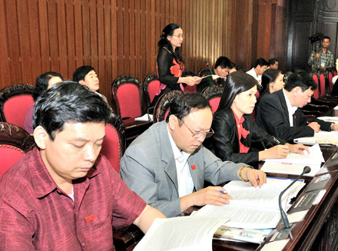
Quốc hội
Cơ cấu 1 viện, không quá 500 đại biểu do nhân dân bầu ra
Nhiệm kỳ: 5 năm
Hình thức hoạt động: kỳ họp, mỗi năm họp ít nhất 2 lần
Giữa 2 kỳ họp, nhiệm vụ của Quốc hội do UBTVQH đảm nhận
Quốc hội có 7 ủy ban (PL, KHNS, QPAN, VHGD, các vấn đề XH, KHCNMT) và 1 hội đồng (HĐDT)

Slide 11
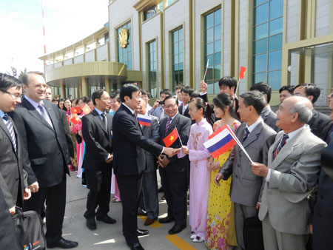
Chủ tịch nước
Là người đứng đầu nhà nước, thay mặt nhà nước về đối nội, đối ngoại
Chủ tịch nước do Quốc hội bầu ra, chịu trách nhiệm và báo cáo công tác trước Quốc hội
Nhiệm kỳ: theo nhiệm kỳ của Quốc hội
Chủ tịch nước được ban hành lệnh, quyết định
Chủ tịch nước có Phó chủ tihcj nước giúp việc

Slide 12
Chính phủ
Là cơ quan hành chính của Quốc hội, cơ quan hành chính cao nhất của nước Việt Nam
Chính phủ thực hiện các văn bản luật, nghị quyết của Quốc hội
Chính phủ chịu trách nhiệm trước Quốc hội
Chính phủ được quyền điều hành toàn bộ bộ máy hành chính nhà nước từ Trung ương đến cơ sở

Slide 13
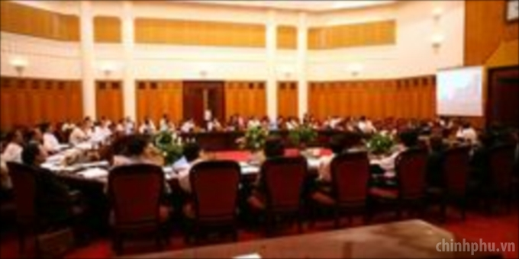
Chính phủ
Gồm: Thủ tướng, các phó thủ tướng, các bộ trưởng
Nhiệm kỳ: theo nhiệm kỳ của Quốc hội
Thủ tướng là người lãnh đạo Chính phủ, đứng đầu bộ máy hành pháp
Bộ trưởng chịu trách nhiệm quản lý nhà nước về lĩnh vực, nghành mình phụ trách trong phạm vi cả nước

Slide 14
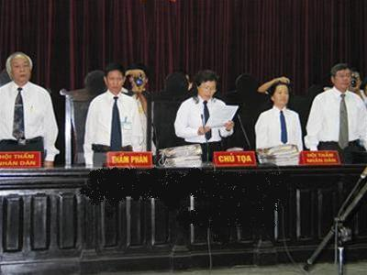
Tòa án nhân dân
Hệ thống Tòa án gồm: Tòa án nhân dân tối cao, Tòa án nhân dân cấp tỉnh, Tòa án nhân dân cấp huyện
Tòa án nhân dân tối cao là cơ quan xét xử cao nhất của nước Việt Nam
Thẩm phán do Chủ tịch nước bổ nhiệm, nhiệm kỳ 5 năm

Slide 15
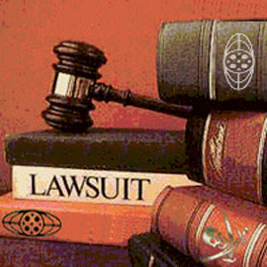
Viện kiểm sát nhân dân
Có nhiệm vụ thực hiện quyền công tố, kiểm sát các hoạt động tư pháp
Hoạt động theo chế độ thủ trưởng do viện trưởng lãnh đạo
Viện trưởng VKSND cấp dưới chịu sự lãnh đạo của Viện trưởng VKSND cấp trên
Viện trưởng VKSNDTC do Quốc hội bầu ra

Slide 16
Hội đồng nhân dân, Ủy ban nhân dân
Hội đồng nhân dân
Là cơ quan quyền lực nhà nước ở địa phương đại diện cho ý chí của nhân dân địa phương
HĐND được quyền ra nghị quyết
Ủy ban nhân dân
Do HĐND bầu ra
Là cơ quan chấp hành của HĐND, cơ quan hành chính nhà nước ở địa phương
Do nhân dân địa phương bầu ra, chịu trách nhiệm trước ND địa phương, cơ quan nhà nước cấp trên
UBND được quyền ra quyết định, chỉ thị và kiểm tra việc thi hành văn bản đó
Chủ tịch UBND lãnh đạo, điều hành hoạt động của UBND

